Slide 1



@mimaalth

Slide 2

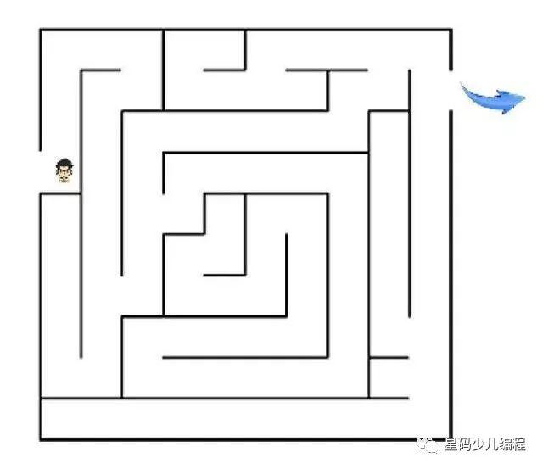
احسب الناتج للعمليات التي تجدها في طريقك للخروج:
814+ 512 =
138 + 246 =
10 + 5 =
19 – 3 =
6003 + 5734 =
منى الثبيتي
6+ 8 =
@mimaalth

Slide 3







التاريخ : / / 1443هـ
عنوان الدرس :
الحصة : الفصل : 1 /
التركيز
التدريس
منى الثبيتي
التقويم
التدريب
@mimaalth

Slide 4


التاريخ : / / 1443هـ
عنوان الدرس :
الحصة : الفصل : 1 /
ماذا أعرف ؟ | ماذا أريد أن أعرف ؟ | ماذا تعلمت ؟
جدول التعلم
منى الثبيتي
@mimaalth

Slide 5
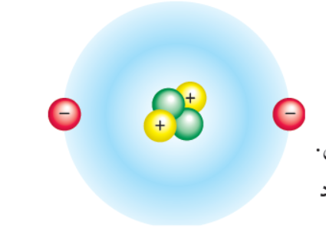
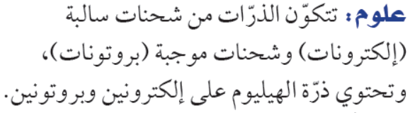


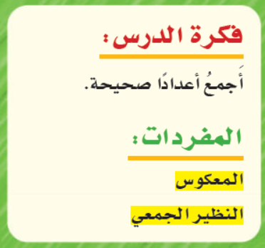
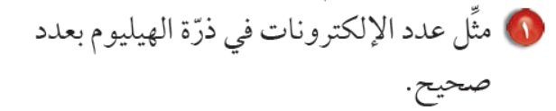

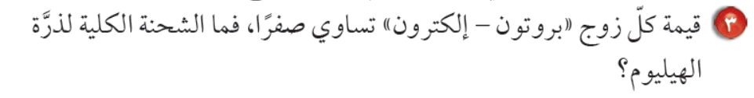

التاريخ : / / 1443هـ
عنوان الدرس :
الحصة : الفصل : 1 /
منى الثبيتي
@mimaalth
65

Slide 6

التاريخ : / / 1443هـ
عنوان الدرس :
الحصة : الفصل : 1 /
التدريس
التركيز
منى الثبيتي
التدريب
@mimaalth
التقويم

Slide 7

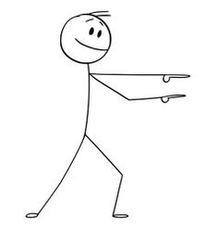
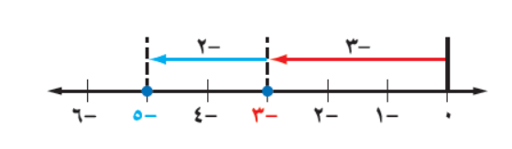


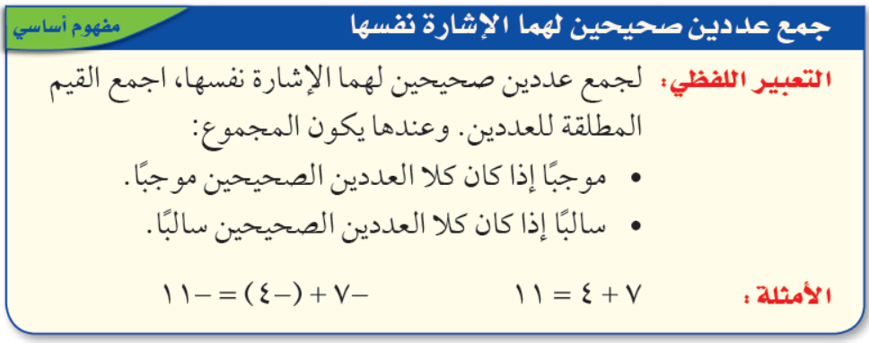
التاريخ : / / 1443هـ
عنوان الدرس :
الحصة : الفصل : 1 /
منى الثبيتي
@mimaalth
65

Slide 8







التاريخ : / / 1443هـ
عنوان الدرس :
الحصة : الفصل : 1 /
منى الثبيتي
65+ 66

Slide 9
التاريخ : / / 1443هـ
عنوان الدرس :
الحصة : الفصل : 1 /
التدريس
التركيز
منى الثبيتي
التدريب
@mimaalth
التقويم

Slide 10
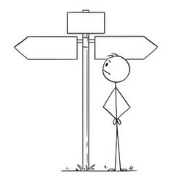



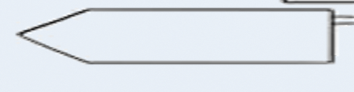

التاريخ : / / 1443هـ
عنوان الدرس :
الحصة : الفصل : 1 /
منى الثبيتي
@mimaalth
68

Slide 11
التاريخ : / / 1443هـ
عنوان الدرس :
الحصة : الفصل : 1 /
التدريس
التركيز
منى الثبيتي
التدريب
@mimaalth
التقويم

Slide 12

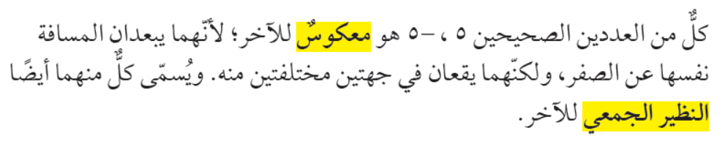
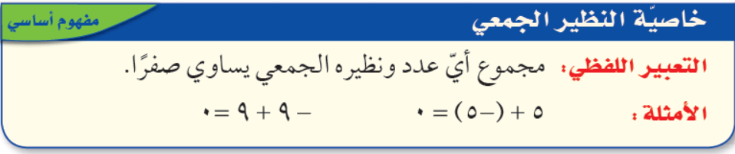
التاريخ : / / 1443هـ
عنوان الدرس :
الحصة : الفصل : 1 /
منى الثبيتي
@mimaalth
66

Slide 13


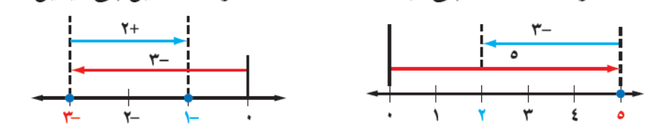
التاريخ : / / 1443هـ
عنوان الدرس :
الحصة : الفصل : 1 /
منى الثبيتي
@mimaalth
66

Slide 14
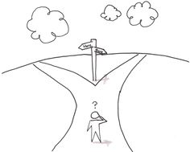
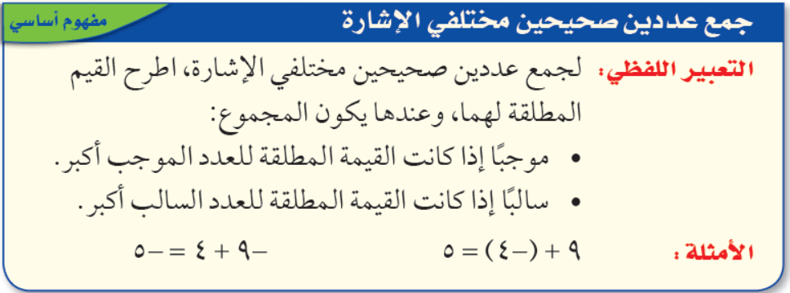
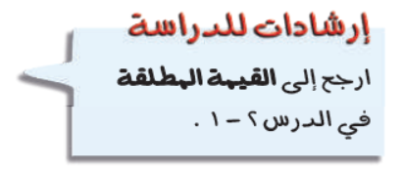
التاريخ : / / 1443هـ
عنوان الدرس :
الحصة : الفصل : 1 /
منى الثبيتي
@mimaalth
66

Slide 15






التاريخ : / / 1443هـ
عنوان الدرس :
الحصة : الفصل : 1 /
منى الثبيتي
@mimaalth
67

Slide 16








التاريخ : / / 1443هـ
عنوان الدرس :
الحصة : الفصل : 1 /
66+67
منى الثبيتي
@mimaalth

Slide 17
التاريخ : / / 1443هـ
عنوان الدرس :
الحصة : الفصل : 1 /
التدريس
التركيز
منى الثبيتي
التدريب
@mimaalth
التقويم

Slide 18





التاريخ : / / 1443هـ
عنوان الدرس :
الحصة : الفصل : 1 /
منى الثبيتي
@mimaalth
68

Slide 19
التاريخ : / / 1443هـ
عنوان الدرس :
الحصة : الفصل : 1 /
التدريس
التركيز
منى الثبيتي
التدريب
@mimaalth
التقويم

Slide 20

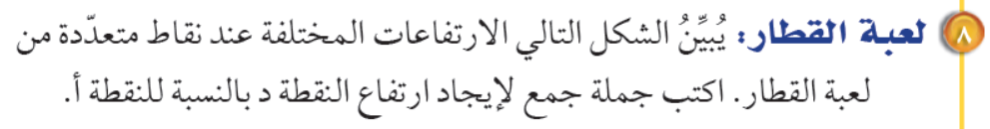

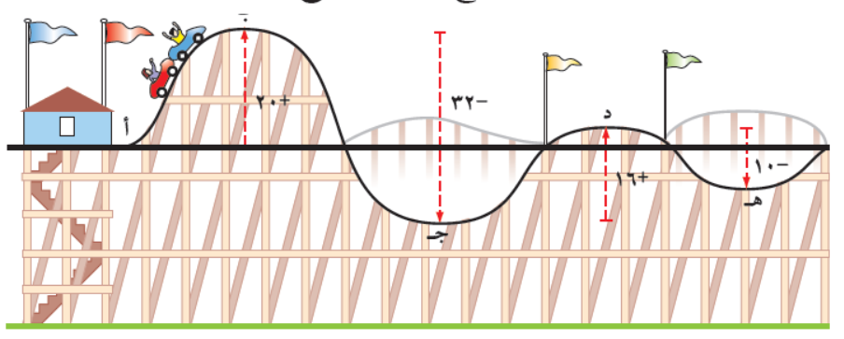
التاريخ : / / 1443هـ
عنوان الدرس :
الحصة : الفصل : 1 /
67
منى الثبيتي
@mimaalth

Slide 21

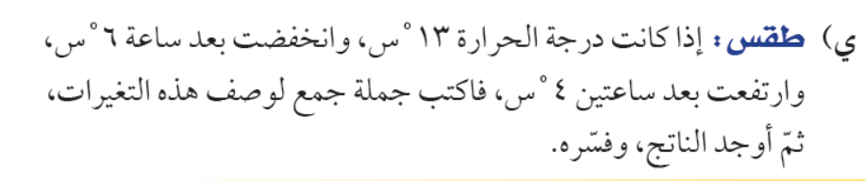
التاريخ : / / 1443هـ
عنوان الدرس :
الحصة : الفصل : 1 /
67
منى الثبيتي
@mimaalth

Slide 22





التاريخ : / / 1443هـ
عنوان الدرس :
الحصة : الفصل : 1 /
منى الثبيتي
@mimaalth
69

Slide 23
التاريخ : / / 1443هـ
عنوان الدرس :
الحصة : الفصل : 1 /
التدريس
التركيز
منى الثبيتي
التدريب
@mimaalth
التقويم

Slide 24
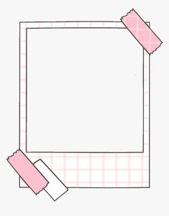






التاريخ : / / 1443هـ
عنوان الدرس :
الحصة : الفصل : 1 /
منى الثبيتي
69
@mimaalth

Slide 25



التاريخ : / / 1443هـ
عنوان الدرس :
الحصة : الفصل : 1 /
الواجب :
منى الثبيتي
@mimaalth
@mimaalth

Slide 26


منى الثبيتي

